Slide 1
«Алфавит.С.Я.Маршак «Ты эти буквы заучи…» В.Голявкин «Спрятался»
Учитель начальных классов
МБОУ «ООШ с.Ивановки»
МО «Енотаевский район»
Боброва И.В

Slide 2
В «Букваре живёт семья:
Буквы все – от А до Я.

Slide 3
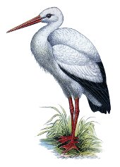
Аист крылья расправляет,
Аист книгу раскрывает.
В книге –буквы и слова,
Аист видит букву «А»
И, надев очки на нос,
Он читает:
- АБ-РИ-КОС.

Slide 4
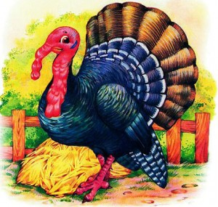
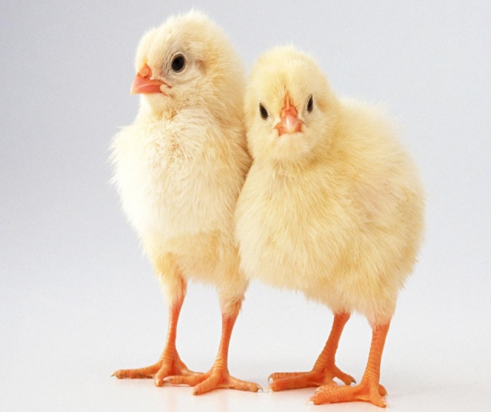
Прочитал Индюк:
-ИН-ДЮК.
Это я!-
Сказал Индюк.
Два цыплёнка запищали-
Отыскали букву «Ц»
В слове «ЦАПЛЯ»-
Ц в начале,
В слове «СОЛНЦЕ»
Ц в конце.

Slide 5
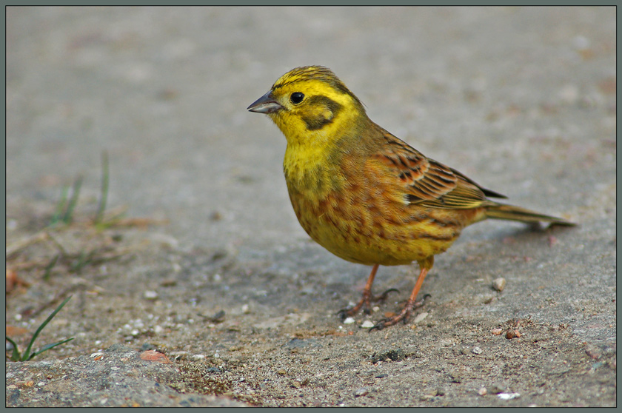
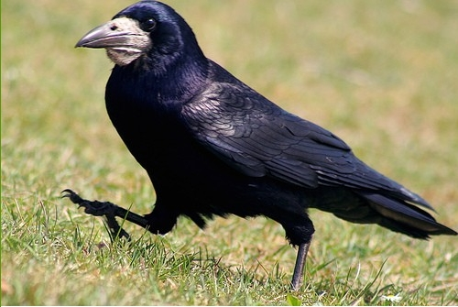
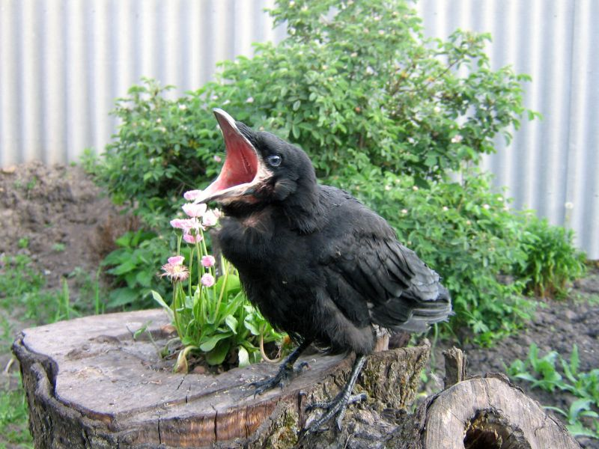
Что же ,Чижик
Ты молчишь?
- «ЧЕРВЯЧОК»?-
Читает Чиж.
В книгу смотрит
Грач учёный,
Рядом с ним сидит
Галчонок.
-Букву «Г»,
Малыш, учи.
Это Г-
ГНЕЗДО,
ГРАЧИ.

Slide 6
Аист крылья расправляет,
Аист книгу закрывает.
Книга очень велика.
Это АЗ-БУ-КА.

Slide 7
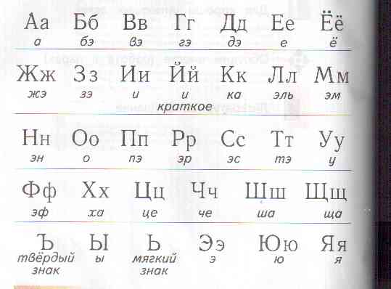
Алфавит

Slide 9
http://go.mail.ru/search_images?q=%D0%BA%D0%B0%D1%80%D1%82%D0%B8%D0%BD%D0%BA%D0%B0%20%D0%B0%D0%B8%D1%81%D1%82%D0%B0%20%D0%BF%D1%82%D0%B8%D1%86%D1%8B&fr=web&rch=l&jsa=1#urlhash=3970355312387150504
http://go.mail.ru/search_images?q=%D0%BA%D0%B0%D1%80%D1%82%D0%B8%D0%BD%D0%BA%D0%B0+%D0%B8%D0%BD%D0%B4%D1%8E%D0%BA%D0%B0+%D0%B4%D0%BB%D1%8F+%D0%B4%D0%B5%D1%82%D0%B5%D0%B9&us=15&usln=1&usstr=%D0%BA%D0%B0%D1%80%D1%82%D0%B8%D0%BD%D0%BA%D0%B0+%D0%B8%D0%BD%D0%B4%D1%8E%D0%BA%D0%B0&hasnavig=0#urlhash=4610165733041076463
http://go.mail.ru/search_images?q=%D0%BA%D0%B0%D1%80%D1%82%D0%B8%D0%BD%D0%BA%D0%B0+%D0%B4%D0%B2%D0%B0+%D1%86%D1%8B%D0%BF%D0%BB%D0%B5%D0%BD%D0%BA%D0%B0#urlhash=2391773858428257156
http://go.mail.ru/search_images?q=%D0%BA%D0%B0%D1%80%D1%82%D0%B8%D0%BD%D0%BA%D0%B0+%D1%87%D0%B8%D0%B6%D0%B0#urlhash=4581772619392385344
http://go.mail.ru/search_images?q=%D0%BA%D0%B0%D1%80%D1%82%D0%B8%D0%BD%D0%BA%D0%B0+%D0%B3%D1%80%D0%B0%D1%87%D0%B0&us=14&usln=1&usstr=%D0%BA%D0%B0%D1%80%D1%82%D0%B8%D0%BD%D0%BA%D0%B0+%D0%B3%D1%80%D0%B0%D1%87%D0%B0&hasnavig=0#urlhash=6997874840035225187
http://go.mail.ru/search_images?q=%D0%BA%D0%B0%D1%80%D1%82%D0%B8%D0%BD%D0%BA%D0%B0+%D0%B3%D0%B0%D0%BB%D1%87%D0%BE%D0%BD%D0%BE%D0%BA#urlhash=8963652362548259777

Slide 10
http://go.mail.ru/search_images?q=%D0%BA%D0%B0%D1%80%D1%82%D0%B8%D0%BD%D0%BA%D0%B0+%D0%BA%D0%BD%D0%B8%D0%B3%D0%B8+%D0%B0%D0%B7%D0%B1%D1%83%D0%BA%D0%B0#urlhash=6878961218096332726
http://go.mail.ru/search_images?q=%D0%BA%D0%B0%D1%80%D1%82%D0%B8%D0%BD%D0%BA%D0%B0+%D0%BA%D0%BB%D0%BE%D1%83%D0%BD+%D1%81+%D1%88%D0%B0%D1%80%D0%B8%D0%BA%D0%B0%D0%BC%D0%B8#urlhash=119472230314468144

